Slide 1
हुलाक ऐन, नियम तथा हुलाक सम्बन्धि विविध जानकारी
मितिः २०८० फागुन १९ गते
आरुघाट
(विनोद प्रसाद गैरे)
हुलाक अधिकृत
जिल्ला हुलाक कार्यालय गोरखा

Slide 2
इतिहास
नेपालमा वि सं १९३५ देखी हुलाक सेवाको सुरुवात नेपाल हुलाक घरको नामवाट भएको हो। वि. सं २०१३ नेपाल विश्व हुलाक संघमा आवद्ध भएको ।
सन् १८७४ अक्टोवर ९ मा UPU- Universal Postal Union को स्थापना भएको।विश्व हुलाक दिवस हरेक वर्ष October 9 मा मनाइन्छ।सन् २०२३ को हुलाक दिवशको नारा "Together for Trust“
वर्तमान
मन्त्रीपरिषद्को निर्णयः
नेपाल सरकारको मिति २०८०/०६/०१ को सचिव स्तरिय वैठकको निर्णय नं ३ मा सरकारी चिठिपत्र र कागजात हुलाकमार्फत पठाउने व्यवस्था सुनिश्चित गर्ने। मन्त्रालयहरुले आ-आफ्नो प्रशासन महाशाखा,शाखालाई हुलाक सेवाको प्रयोग गर्न निर्देशन दिने ।

Slide 3
हुलाकको संगठनको संरचना
१)सञ्चार तथा सूचान प्रविधि मन्त्रालय
२)हुलाक सेवा विभाग
३)चारवटा केन्द्रिय कार्यालयहरु
गोस्वारा हुलाक कार्यालय
केन्द्रिय धनादेश कार्यालय
हुलाक प्रशिक्षण केन्द्र
फिलाटेलिक तथा हुलाक टिकट व्यवस्थापन कार्यालय
४)चारवटा निर्देशनालयहरु
हुलाक निर्देशनालय, विराटनगर
हुलाक निर्देशनालय, पोखरा
हुलाक निर्देशनालय ,सुर्खेत
हुलाक निर्देशनालय ,डोटी
५) ७० जिल्ला हुलाकहरू

Slide 4
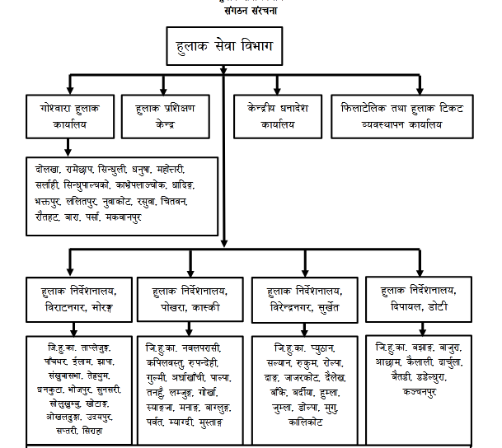

Slide 5
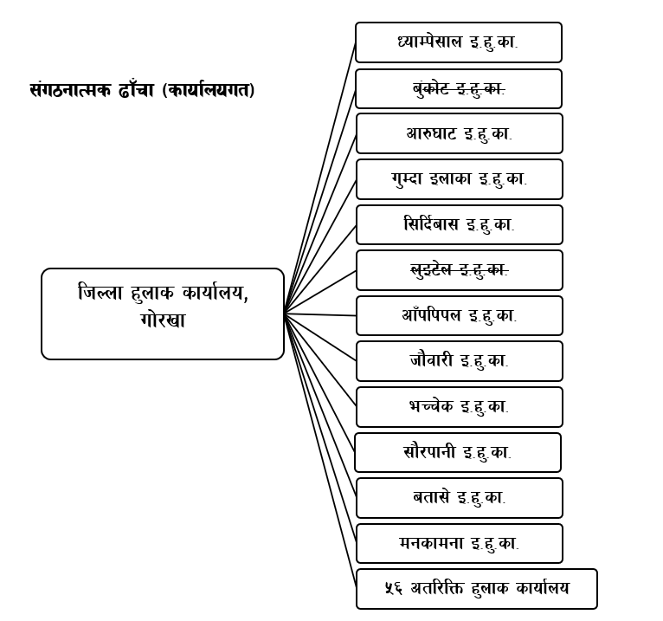
जिल्ला हुलाक गोरखाको संगठन संरचना

Slide 6
हुलाकका हालका केही व्यवस्थाहरू
चिठीपत्र ,पुलिन्दा लगायत हुलाक वस्तुहरु समयमै प्रापक समक्ष पुर्याउन आवश्यक व्यवस्था मिलाउने,
२ कि.ग्रा सम्मका साना प्याकेट र २० केजी आन्तरिक रजिष्ट्रि पुलिन्दाको सेवा
(पुलिन्दा) पार्सल जिल्ला हुलाक कार्यालयवाट मात्र पठाउन सकिने
केही जिल्ला हुलाक कार्यालय र गोश्वारा हुलाक कार्यालयवाट विश्वका ३९ देशमा वैदेशिक द्रुत डाँक सेवा सञ्चालन गरिएको,
PITS-Postal Internal Tracking system सफ्टोयर लाई हुलाक वस्तुको Final delivery सम्म हेर्नका लागी Upgrade गरिएको।
आन्तरिक डाँकलाई प्रभावकारी सेवाग्राहीलाई २४ घण्टाभित्र सेवा उपलब्ध हुनेगरी हवाइ मार्गवाट विराटनगर जनकपुर सिमरा भैरहवा नेपालगन्ज र धनगडीमा आन्तरीक द्रुत डाँक सेवा सञ्चालन

Slide 7
हुलाकका हालका केही व्यवस्थाहरू
राहादानी विभागबाट जिल्ला प्रशासन कार्यालयहरुमा पठाउने राहादानीहरु सम्वन्धित जिल्ला प्रशासन कार्यालयहरुमा हुलाक मार्फत ढुवानी गर्न हुलाक सेवा विभाग र राहदानी विभागविच सम्झौता भइ कार्यान्वयनमा रहेको ।
हुलाक सेवा विभागको आफ्नै सवारीसाधन मार्फत गोश्वारा हुलाक कार्यालयवाट देहायवमोजिमको डाँक ढुवानी भइरहेको।
काठमाडौ चितवन प्रखण्ड
काठमाडौ पोखरा प्रखण्ड
पूर्वपट्टी चितवन विर्तमोड प्रखण्ड
पश्चिममा चितवन कञ्चनपुर प्रखण्ड
ip.post मा अनिवार्य गर्नुपर्ने Final Event लाई प्रभावकारी वनाउन सवै जिल्ला तथा इलाका हुलाक कार्यालयहरुको कर्तव्य रहने

Slide 8
हुलाक ऐन २०१९ का व्यवस्थाहरू
चिठी पत्रहरु ओसार्ने अधिकार नेपाल सरकारमा सुरक्षित साथै नेपाल सरकारले कुनै व्यक्ती वा संस्थालाई शर्तहरु तोकी इजाजत दिन सक्ने (दफा ३ र ३ क)
यसरी इजाजत प्राप्त संस्थाले पालना गर्नुपर्ने शर्तहरु पालना नगरे क्षतिको हर्जना भराई कसुरको मात्रा हेरी ५ वर्ष कैद वा दुई हजार जरिवना वा दुवै (दफा ३ र ३ क)
सवारी साधन हरुले विना अधिकार चिठीपत्र ओसारपोसार गर्न नपाउने र सो कार्य गरेमा प्रत्येक चिठी वापात रु ५० जरिवाना र एकपटक सजाए भइसकेपछी प्रत्येक कसुर वापत रु २०० जरिवाना हुने। (दफा ४)
सार्वजनिक यातायात सेवा संचालन गर्ने व्यक्ति वा संस्थालाई नेपाल सरकारले डाँक ढुवानी गर्न अनुरोध गरेमा यात्रु वा मालसामानलाई भन्दा वढी प्राथमिकता दिई अनिवार्य ढुवानी गर्नुपर्ने (मुनासिब भाडा दिइने) (दफा ५ क)
डाँक परिवहनमा स्थानिय प्रशासन,प्रहरी तथा गा.पा न.पा को सहयोग गर्नुपर्ने कर्तव्य हुनेछ । (दफा ५ घ)

Slide 9
हुलाक ऐन २०१९ का व्यवस्थाहरू
ठेगानावालाले तिर्नुपर्ने महशुल(दफा ९)
तोकिएको शुल्क लाग्ने हुलाक वस्तु को शुल्क वस्तुको डेलिभरि लिने ठेगानावालाले तिर्नुपर्ने (वहिरंग हुलाक बस्तुः- जसमा प्रेषकले महशुल नतिरेको वा कम तिरेको) तर त्यस्तो हुलाक वस्तु नखोली फिर्ता गरेमा शुल्क नलाग्ने
हुलाक महशुल वा अन्य रकमहरु कसैले तिर्न इन्कार गरेमा हुलाक हाकिमले प्रचलित कानून वमोजिम रकम असुलउपर गर्न सक्ने (दफा १०)
ठेगानावालाले वुझिलिन इन्कार गरेको,मृत्यु भएको र फेला नपरेको व्यहोरा जनाइ हुलाक अड्डाले छाप लगाइ पेश भएमा सो को प्रमाण लाग्ने (फिर्ती रसिद) (दफा १२)

Slide 10
हुलाक ऐन २०१९ का व्यवस्थाहरू
हुलाकवाट पठाउन नहुने वस्तुहरु (दफा १६)
विस्फोटक पदार्थ धारिलो हतियार शान्ति सुरक्षा खलबलाउने शब्द चिन्ह कानूनले प्रकाशन गर्न मनाही गरेका पत्र पत्रिका प्रचलित कानूनको रित नपुर्याइ प्रकाशित गरिएका पत्र पत्रिका प्रचलित कानून वमोजिम निषेध गरिएका अन्य वस्तुहरु
यस्ता वस्तु र चिजहरु पठाउनेलाइ एक वर्षसम्म कैद वा १० हजार जरिवाना वा दुवै सजाय हुने
साधारण पत्र द्वारा नगद चेक ड्राफ्ट वा त्यस्तै अन्य चिज पठाउन नहुने (दफा १६क)
विदेशवाट प्राप्त भएको हुलाक वस्तुममा भन्सार महशुल लाग्ने कुनै वस्तु भएको शंका भएमा स्थानिय भन्सार अधिकारीको रोहवरमा खोली त्यस्तो वस्तु फेला परेमा प्रचलित कानून वमोजिम लाग्ने भन्सार डेलिभरी पाउने व्यक्तिवाट अशुल गरी वस्तु डेलिभरी दिइनेछ। (दफा १८)
भन्सार महशुल लाग्ने हुलाक वस्तु प्रापकले डेलिभरी लिन नचाहेमा वा प्रापकलाई सूचना दिएको ४५ दिनसम्मम लिन नआएमा हुलाक अड्डाले त्यस्तो हुलाक वस्तु लिलाम विक्रि गरी राजस्वमा आम्दानी वाँध्ने (दफा १८-३)

Slide 11
हुलाक ऐन २०१९ का व्यवस्थाहरू
हुलाकवाट निकासी पैठारी गर्न मनाही भएका मालसामान भएको शंका लागेमा त्यस्तो डाँक रोक्का राखी सोको तलासी लिई आवश्यक कानूनी कारवाहीका लागी अधिकार प्राप्त अधिकारी समक्ष वुझाइदिनुपर्ने (दफा १९)
तलासि लिने अधिकार जिल्ला हुलाक कार्यालयका हुलाक हाकिम र ईलामा हुलाक कार्यालयका हुलाक हाकिमलाइ हुनेछ।
नक्कली टिकट वा चलान गरिसकेको टिकट लगाइ हुलाक वस्तुहरु आएमा म्याद तोकि हुलाक अड्डामा आउन ठेगानावाला लाई सूचना पठाउने र ठेगानावाला अड्डामा आइसकेपछी सो को खाम अड्डामा राखी हुलाक वस्तुमात्र दिन सकिने (दफा २१)

Slide 12
हुलाक ऐन २०१९ का व्यवस्थाहरू
डेलिभरी गर्न नसकेका हुलाक वस्तुहरु
डेलिभरी गर्न नसकिएका हुलाक वस्तुहरु फिर्ता चिठी फाँटमा पठाइ सम्वन्धित कर्मचारीले गोप्य रुपमा हेरि ठेगाना स्पस्ट पारी पठाउन सक्नेछ।(दफा ३५)
कसैगरी डेलिभरी गर्न नसकेका हुलाक वस्तुहरु एक वर्ष अवधिसम्म फिर्ता चिठी फाँटममा राखी लिलाम गर्न सकिन्छ(दफा ३६)
सजाय र कार्यप्रणाली
हुलाक वस्तु चोरी गर्ने , हिनामिना गर्ने दवाउने फ्याक्ने नष्ट गर्ने वा क्षति पुर्याएमा विगो समेत असुल गरी ५ वर्षसम्म कैद वा ५० हजार रुपैंया जरिवाना वा दुवै सजाए हुने(दफा ४६-१)
हुलाकवाट चलान गर्न हुलाक वस्तुहरु वुझिलिइ कुनै कर्मचारीले टिकट टाँसिदिउला भनि टिकटको पैसा लिइ टिकट नटाँसी हिनामिना गरेमा खाएको विगो भराइ एक वर्षसमम्म कैद वा १० हजार रुपैंया जरिवाना वा दुवै सजाए हुने (दफा ४६-२)

Slide 13
हुलाक ऐन २०१९ का व्यवस्थाहरू
हुलाकवाट चलान गर्दा हुलाक वस्तु खोलेमा , जानिजानि रोक्का गरेमा वा ढिलो गरी ‌ओसारपोसार र डेलिभरी गरेमा वा गर्न लगाएमा निजलाइ एक वर्षसमम्म कैद वा १० हजार रुपैंया जरिवाना वा दुवै सजाए हुने (दफा ४७)
डाँक परिवहनमा कसैले वाधा अवरोध गरेमा निजलाइ दुई हजार रुपैयासम्म जरिवना हुनेछ। (दफा ४७-क)
हुलाक वस्तु डेलिभरी गर्ने काममा नलाग्ने रकम जानिजानि मागेमा वा प्राप्त गरेमा एक वर्षसमम्म कैद वा १० हजार रुपैंया जरिवाना वा दुवै सजाए हुने (दफा ४८-ग)
हुलाक महशुल नतिरेको हुलाक वस्तुहरु जालसाँझी गरी हुलाकवाट चलान गरेमा वा हुलाक थैलोमा राखेमा निजलाइ दुई वर्षसम्म कैद वा २० हजार जरिवाना वा दुवै सजाए हुने (दफा ५०)

Slide 14
हुलाक ऐन २०१९ का व्यवस्थाहरू
डाँक रोक्का गरेमा वा डाँक खोलेमा वा डाँक थैली भिजाएमा वा हस्तान्तरण गर्न ढिला गरेमा वा त्यो काममा वाधा विरोध गरेमा तीन महिनसम्म कैद वा ५ हजार जरिवाना वा दुवै सजाए हुने (दफा ५८)
गलत डेलिभरि भएको हुलाक वस्तु वा डाँक थैली आफैसँग राखेमा वा डेलिभरि नगरेमा वा फिर्ता डेलिभरी नगरेमा २००० रुपैयासम्म जरिवाना (दफा ५९)
हुलाक टिकट लागेको लिखतको कुरा मेटेमा वा लिखतमा लागेको हुलाक टिकट झिकेमा निजलाइ तीन वर्षसम्म कैद व तीस हजार रुपैयासम्म जरिवान वा दुवै सजाय हुने (दफा ६१)
पहिला प्रयोग भइसकेको हुलाक टिकट प्रयोग गरेमा नेपाल सरकारलाई क्षती पुग्न गएको रकम असुल गरी एक वर्षसम्म कैद वा १० हजार रुपैयासम्म जरिवाना वा दुवै सजाय हुने (दफा ६२)

Slide 15
हुलाक नियमावली २०२० का व्यवस्थाहरू
हुलाक वस्तुहरु पठाउदा पालना गर्नुपर्ने नियमहरू
चिठीको अधिकतम तौल २ के.जी भन्दा वढी हुन हुदैन (दफा ३)
अन्धा साहित्य प्याकेट वारेमा दफा १३ मा व्यवस्था गरिएको छ। जहाँ अन्धा साहित्य प्यकेटको अधिकतम तौल ७ किलो सम्म हुने र यस्ता अन्धा साहित्य निशुल्क दर्ता र डेलिभरी गरिन्छ।
दर्ता भएका समाचार पत्रपत्रिका एउटा जिल्ला हुलाक प्रयोग गर्नका लागी १० रुपैया र एक भन्दा बढी जिल्ला हुलाक प्रयोग गर्नका लागी प्रत्येक थप जिल्ला हुलाकको निमत्त २ रुपैया तिरी हुलाक सेवा विभाग वा निर्देशनालयमा दर्ता गर्नुपर्नेछ (दफा १४)
दफा १६-ख बमोजिम पुलिन्दाको तौल सडकवाट जानेमा २० कि ग्रा र हवाईमार्ग वाट जानेमा १० कि ग्रा सम्मको हुनेछ।
कार्यविधिको ८.१ मा सडकवाट जाने भए २० कि ग्रा र हवाईमार्गवाट जाने भए १० कि ग्रा सम्म हुने।
२ किलोग्राम सम्मको रु २०० र प्रत्येक ५०० ग्रामको थप रु५० शुल्क लाग्ने

Slide 16
हुलाक नियमावली २०२० का व्यवस्थाहरू
रजिष्ट्रेशन गर्दा ध्यान दिनुपर्ने कुराहरु
दफा -२७ वमोजिम कुनै हुलाक वस्तु रजिष्ट्री गर्दा लाग्ने महशुल दस्तुर अग्रिम भुक्तानी गर्नुपर्दछ।
प्रेशक तथा ठेगानावालको पुरा र स्पस्ट ठेगाना नभएका कुनैपनि हुलाक वस्तुको रजिष्ट्री नहुने
दफा-२८ मा फिर्ती रसिद समेट्न प्रेशकले रजिष्ट्री दस्तुरमा थप शुल्क १० रुपैया तिर्नुपर्दछ
हुलाक वस्तुहरु वुझिसकेपछी ठेगानावालको सहिछाप गराई फिर्ती रसिद प्रेशकलाई फिर्ता गरिन्छ। फिर्ति रसिदको थप शुल्क रु. १० लाग्ने।
फिर्ति रसिद भएको हुलाक वस्तुको अगाडी पट्टिको माथिल्लो भागमा फि.र लेख्नुपर्दछ

Slide 17
हुलाक सेवा कार्यविधि निर्देशिका ,२०६३ का प्रावधानहरू
दफा २.३ मा पत्र मञ्जुसाको माध्यमवाट हुलाक वस्तु दाखिला गर्न सकिने तर सो पत्रहरुमा तोकिएवमोजिमको महशुलको टिकट लगाए नलगाएको एकिन गरि, हुलाक टिकट क्यन्सिल गरी गन्तव्य स्थान तर्फ चलान गरिदिनुपर्नेछ।
दफा ५.२ मा रजिष्ट्री हुलाक वस्तुको वितरण गर्दा वितरणकर्ताले आफ्नो पोष्ट म्यान बुकमा विवरण भरि ठेगानावालको सहिछाप गराई वुझाउनुपर्नेछ।
दफा ५.४ मा हल्कारा मार्फत वितरण हुनेगरी प्राप्त भएका साधारण र रजिष्ट्री हुलाक वस्तुहरु सोही दिन वितरण गर्नुपर्दछ ।
दफा ५.७.१ मा वैदेशिक हुलाक वस्तुहरु सम्वन्धित प्रापकलाई वुझाएको वा प्रापक फेला नपरेको अभिलेख इलाका, हुलाक अतिरिक्त हुलाकले प्रत्येक महिना १६ गते र अर्को महिनाको १ गते विवरण जिल्ला हुलाकमा वुझाउनुपर्नेछ।

Slide 18
हुलाक सेवा कार्यविधि निर्देशिका ,२०६३ का प्रावधानहरू
दफा ५.९ वितरण कार्यमा खटिएका हल्कारा कर्मचारीले पालना गर्नुपर्ने नियमहरु
समयपालनासः नियमित रुपमा कार्यालय समयको पालना गर्नुका साथै आफ्नो क्षेत्रमा जाँदा हरेक ठाँउमा हरेक दिन एकै समयमा पुग्नुपर्छ।
पोषाकः कार्यालय समयमा सफा र मिलाएर पोषाक लगाउनुपर्ने र परिचयत्र समेत देखिनेगरी लगाउनुपर्नेछ।
आफु हिड्ने विटको जानकारी पुर्ण रुपमा हुनुपर्दछ।
शैक्षिक योग्यता र शारिरिक अवस्थाः नेपाली र रोमन अंग्रेजी पढ्न सक्ने हुनुपर्दछ
ऐन नियमको ज्ञान हुनुपर्दछ
अनुशासनः सदैव अनुशासित, मिठो वोल्ने, विश्वासिलो ,इमान्दारी ,कर्तव्यपरायण तथा सेवामुखी हुनुपर्नेछ र प्रतिकुल परिस्थितिमा पनि रिसाउने गर्नुहुदैन।
फारमहरुको जानकारीः हल्कारा ले प्रयोग गर्ने निम्न वमोजिमका फारमहरु आवश्यकता अनुसार अनिवार्य प्रयोग गर्नुपर्नेछ।
१)वितरण पुस्तिका २)ग्राम हल्कारा पहुँच किताव ३) वहिरङ्ग हुलाक वस्तुको हिसाव राख्ने फारम ४) फिर्ती रसिद ५) रजिष्ट्री रसिद ६) रजिष्ट्री सुचि ७) दैनिक हुलाक रोजनामा

Slide 19
हुलाक सेवा कार्यविधि निर्देशिका ,२०६३ का प्रावधानहरू
५.९ हुलाक वस्तु वितरण गर्दा देहायका कुरामा विचार पुर्याउनु पर्दछ ।
क) वितरण टाँचा लगाउनेः वितरणका लागि प्राप्त भएका हुलाक वस्तु कार्यालयमा प्राप्त हुने वित्तिकै वितरण टाँचा लगाउनु पर्दछ। आफ्नो क्षेत्रका लागि प्राप्त भएका हुलाक वस्तुको सही अवस्था र टाँचा लगाएको नलगाएको हेर्नु हल्काराको कर्तव्य हो।
ख) छटनीः आफुलाइ प्राप्त भएका हुलाक वस्तुहरु सडक गल्ली एवं घर नं अनुसार क्रम मिलाएर छटनी गर्नुपर्दछ। चिठी पत्रपत्रिका तथा साना प्यकेटहरु र रजिष्ट्री छुट्टाछुट्टै विटा वनाउनु पर्दछ।
ग) तयारीः छटनी पश्चात वितरणका लागी हुलाक वस्तुहरु मिलाउने समयलाई तयारी भनिन्छ। पोष्टम्यान बुकमा हुलाक वस्तुहरु रजिष्ट्री नं , प्रापक,प्रेशकको नाम ठेगाना लेखी आफु हिड्ने वाटो अनुसारको सडक गल्ली एवं घर नं अनुसार क्रम मिलाउनु पर्दछ।
घ) साधारण हुलाक वस्तुको तयारीः साधारण हुलाक वस्तुको अभिलेख (रेकर्ड) राख्नु पर्दैन, सिलसिलेबर रुपले मिलाएर डेलिभरी गर्न लैजानु पर्दछ।

Slide 20
हुलाक सेवा कार्यविधि निर्देशिका ,२०६३ का प्रावधानहरू
ङ) सम्बन्धित हुलाक वस्तुमा उल्लेख भएको नाम र वितरण गर्न लगिएको व्यक्ति वा सँस्था उहि हो वा होईन यकिन गर्ने । आवश्यक परे परिचय समेत लिन सकिन्छ ।
च) राम्ररी यकिन गरी वितरण गर्न लागिएको व्यक्तिलाई हल्काराले तत्कालै बुझाउन सक्छ ।यस्तो कुरामा हल्कारा स्वयँम जिम्मेवार हुनु पर्दछ ।
छ) निजि पत्र मन्जुषामा साधारण हुलाक वस्तु वाहेक दर्ता (रजिष्ट्रि, विमा, पुलिन्दा) हुलाक वस्तु राख्नु हुदैन ।
ज) दर्ता (रजिष्ट्रि, विमा, पुलिन्दा) हुलाक वस्तु वितरण गरेको भरपाईमा बुझ्ने व्यक्तिको प्रष्ट बुझिने हस्ताक्षर र मिति हुनु पर्दछ ।
झ) फिर्ती रसिद टाँसिएको हुलाक वस्तु भए फिर्ती रसिदमा समेत हुलाक वस्तु बुझ्ने व्यक्तिको हस्ताक्षर गराई सो फिर्ति रसिद लिनु पर्दछ । र प्रेषक कहा समयमानै फिर्ता पठाईदिनु पर्दछ।

Slide 21
हुलाक सेवा कार्यविधि निर्देशिका ,२०६३ का प्रावधानहरू
ठेगानामा प्रापक फेला नपरे तेश्रो पटकसम्म वितरण गर्ने ।
वितरणमा लगिएकमा हुलाक वस्तु प्रापकको ठेगानामा बुझाउन नसके अर्को दिन पनि वितरण गर्ने प्रयास गर्नुपर्दछ । यस्ता हुलाक वस्तु हुलाकमा अधिकतम ७ दिन सम्म धरौटी राख्न सकिन्छ
वितरण हुन नसकेको हुलाक वस्तु फर्छ्याउने तरीका
वितरण हुन नसकेका हुलाक वस्तुहरुमा वितरण हुन नसकेको कारण उल्लेख गरि आफ्नो बुझिने हस्ताक्षर गरी डाँक फाँटका सम्बन्धित कर्मचारीलाई बुझाई दिनु पर्दछ र कारण जनाई भरपाई पनि वितरण पुस्तिकामा लिई राख्नु पर्दछ।हल्काराले कारण जनाई हस्ताक्षर गरी फिर्ता गरीएको पत्र उपर कुनै सोधनी भए अदालतद्बारा पनि सो कारणलाई वैध ठहराईन्छ ।हल्काराले आफुसँग हुलाक वस्तु धरौटीमा राख्न हुदैन ।

Slide 22
हुलाक सेवा कार्यविधि निर्देशिका ,२०६३ का प्रावधानहरू
वैरङ्ग हुलाक वस्तुलाई महशुल लिई वितरण गर्ने तरीका
तोकिए बमोजिम हुलाक महशुल नलागेका वस्तुहरुलाई वैरङ्ग हुलाक वस्तु भनिन्छ । यस्ता हुलाक वस्तु वितरण गर्दा लाग्ने महशुलको दोब्बर महशुल प्रापकवाट असुली वितरण गर्नु पर्दछ ।
वैरङ्ग तथा कम महशुल भए वापत असुल गरेको रकम राजस्वमा दाखिला गर्ने तरीका
वैरङ्ग अर्थात कम महशुल भए वापत असुल गरिएको रकम राजस्वमा देहायको तरीकाले जम्मा गर्न सकिन्छ ।
नपुग महशुल वैँकको राजस्व खातामा दाखिला गर्न लगाउनु पर्दछ ।
नपुग महशुल प्रापकवाट असुल गर्नुपर्ने जति रकम वरावरको हुलाक टिकट सोही हुलाक वस्तुमा टास्न लगाई तत्कालै सो टिकट रद्द गर्ने र हुलाक वस्तु प्रापकलाई बुझाउने ।

Slide 23
THANK YOU

